Slide 1





Kể chuyện
được chứng kiến hoặc tham gia

Slide 2

YÊU CẦU CẦN ĐẠT
- Hiểu nội dung, ý nghĩa của truyện về lòng dũng cảm
- Kể đ­ược những câu chuyện về người có lòng dũng cảm mà mình đã tham gia hoặc chứng kiến.
- Biết nhận xét, đánh giá, lời kể của các bạn theo tiêu chí đánh giá, trao đổi với bạn về ý nghĩa truyện.

Slide 3



Đề bài
Kể lại một câu chuyện nói về
lòng dũng cảm mà em đã được nghe
hoặc được đọc..
PPT模板 http://www.1ppt.com/moban/

Slide 4

Tìm ví dụ về lòng dũng cảm:
- Các chú bộ đội, công an và cả những người dân bình thường vật lộn với nước lũ để cứu người, cứu tài sản (Em đã xem những hình ảnh này trên ti vi hoặc trực tiếp chứng kiến).

Slide 5
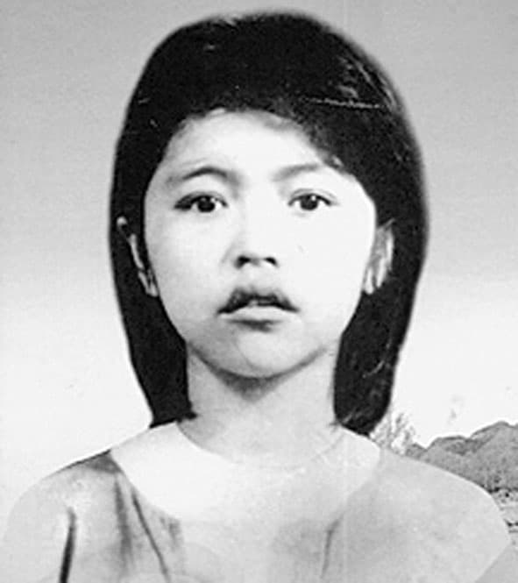
Anh hùng
Võ Thị Sáu
https://www.youtube.com/watch?v=e6PKYkA_81k&t=30s

Slide 6
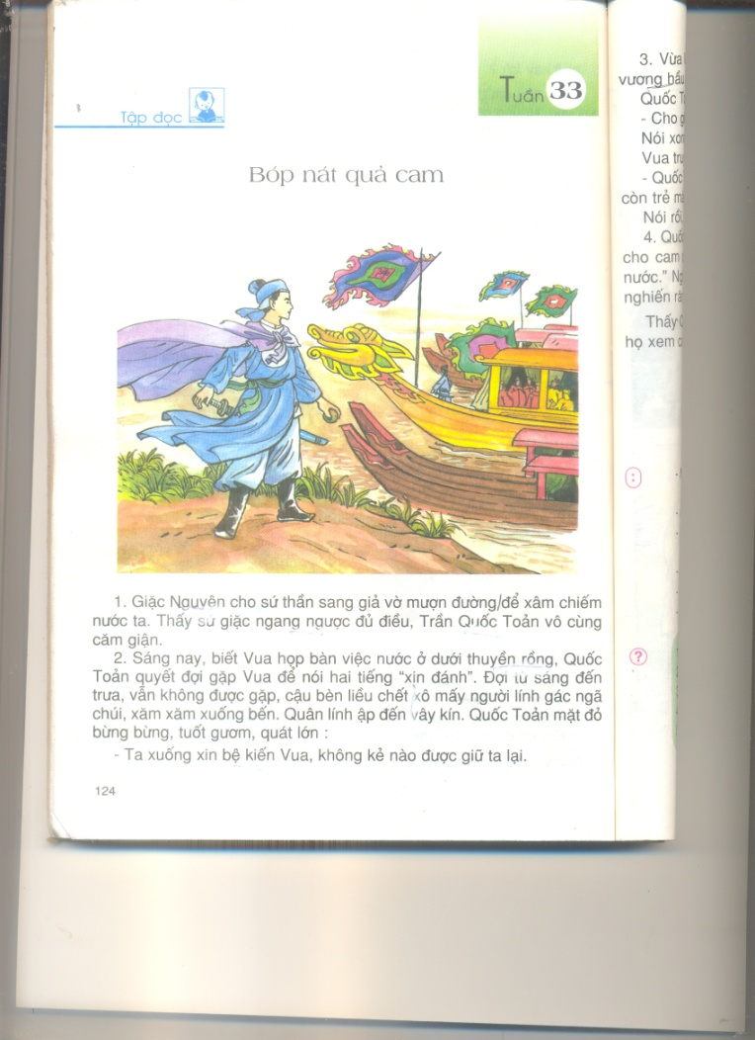
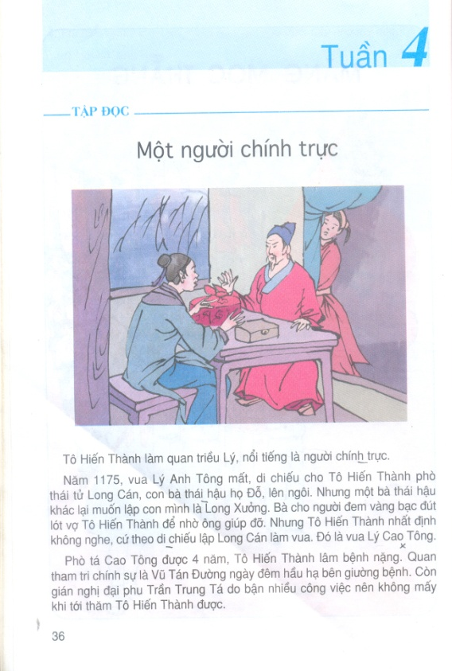
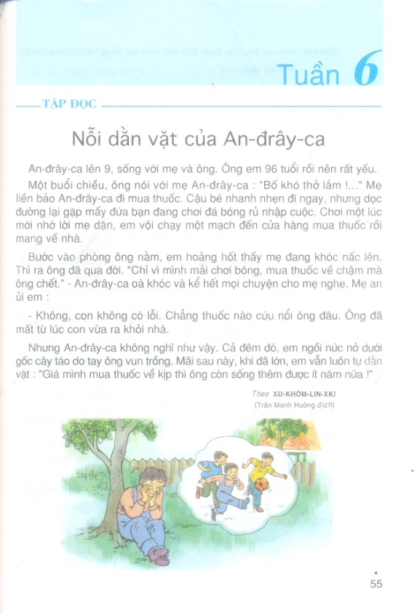
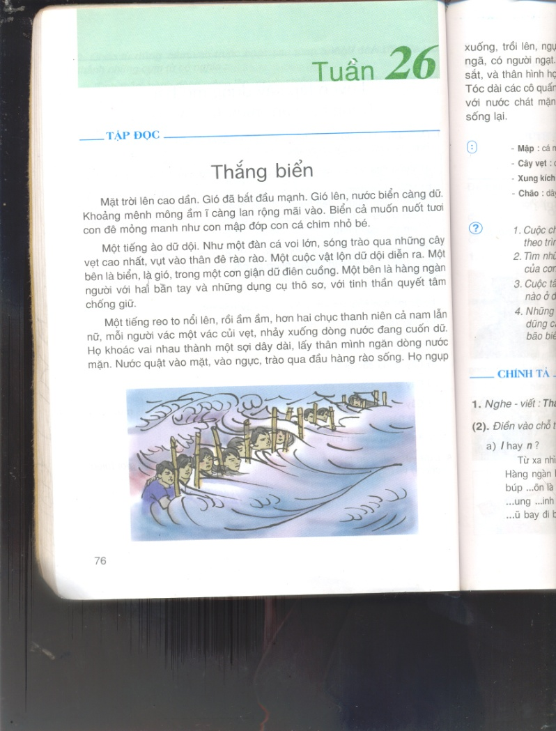
Nhân vật truyện em đã được nghe, được học

Slide 7

Hướng dẫn kể chuyện
01.
Nhớ và ghi lại vắn tắt câu chuyện định kể
Câu chuyện bắt đầu ra sao?
Tên của người có hành động dũng cảm.
02.
Diễn biến chính của câu chuyện.
03.
Câu chuyện kết thúc thế nào?
04.

Slide 8

Dàn ý bài kể chuyện
- Giới thiệu câu chuyện.
+ Nêu tên câu chuyện.
+ Nêu tên nhân vật.
Kể diễn biến của câu chuyện, nhấn mạnh hành động anh hùng,
dũng cảm của nhân vật.
- Kết thúc câu chuyện.

Slide 9

Yêu cầu
Kể chuyện đúng yêu cầu đề bài.
Kết hợp điệu bộ, cử chỉ trong khi kể chuyện.
Thảo luận với bạn về ý nghĩa câu chuyện vừa kể.
Lắng nghe và nhận xét khi bạn kể.

Slide 10


Kể chuyện

Slide 11


DẶN DÒ

Slide 12
Chúc các em học tốt!

